Slide 1
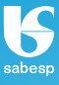

EFEITOS DAS AÇÕES DE COMBATE E CONTROLE DE PERDAS NA RELAÇÃO ENTRE ÁGUA DISPONÍVEL E POPULAÇÃO ATENDIDA
Thiago Garcia da Silva Santim
Luiz Eduardo Mendes
Olavo Costa de Castro Filho

Slide 2
INTRODUÇÃO
O crescimento populacional é uma variável a qual tem atrelada a si o aumento natural da demanda por água;
As ações de combate e controle de perdas possibilitam:
  Aumento no volume de água disponível para o abastecimento;
  Redução da demanda por novas captações

Slide 3
INTRODUÇÃO
Para o sucesso do programa, é preciso que as ações de combate e controle de perdas:
  Sejam estruturadas em um programa institucionalizado (comprometimento);
  Sigam um cronograma rigoroso quanto ao momento de implantação das ações;
  Possuam indicadores consolidados e metas definidas;
  Sejam cumpridos o cronograma e seja feito o acompanhamento dos indicadores e metas;

Slide 4
INTRODUÇÃO
Entretanto, de acordo com Brasil (2014):
  A inequação produção/demanda é satisfeita pelo caminho mais simples e rápido, ou seja, a elevação da oferta, sem considerar o retorno dos investimentos;
  Mas nos períodos de escassez...

Slide 5
INTRODUÇÃO
Na escassez:
  Não há como ampliar o potencial das captações, tendo em vista que a disponibilidade hídrica diminui;
  Conflito pelo uso da água;
  Volumes outorgados passam a ser questionados e assim, o conflito pelo uso da água se intensifica;

Slide 6
OBJETIVO
Apresentar a implantação de ações de combate e controle de perdas de água como uma possível solução para evitar a intensificação do conflito pelo uso da água e que resulte na preservação da disponibilidade hídrica;

Slide 7
OBJETIVO
Portanto, o objetivo deste trabalho é apresentar o histórico de fornecimento de água para o sistema de abastecimento do SAAE Guarulhos de 1975 a 2017 e estabelecer uma relação entre este fornecimento e a população abastecida sendo feito também um paralelo com as ações de combate e controle de perdas que haviam sido implantadas no município ao longo destes anos.

Slide 8
MATERIAL
Dados históricos das vazões aduzidas para o sistema de abastecimento de água do SAAE Guarulhos, considerando a produção própria e a aquisição de terceiros;
Dados históricos da população de Guarulhos obtidos junto ao portal Cidades do IBGE (2018) e junto à Secretaria Municipal de Habitação;
Microsoft Excel 2010;
Artigos técnicos COSTA & TAMAI (2007) referente à implantação do programa de perdas.

Slide 9
MÉTODO
Reunir os dados históricos de fornecimento de água e população em planilhas do Microsoft Excel;
Cruzar as informações de disponibilidade de água para abastecimento em cada ano com a população do município neste mesmo ano;
A finalidade deste cruzamento de dados foi a de se calcular o consumo per capita considerando todas as perdas no sistema de abastecimento ano a ano, conforme a Equação 01 apresentada a seguir:

Slide 10
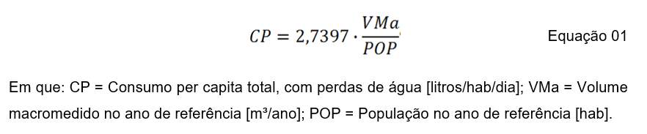
MÉTODO
Com o consumo per capita anual calculado, foi elaborado o gráfico de acompanhamento anual versus a disponibilidade;

Slide 11
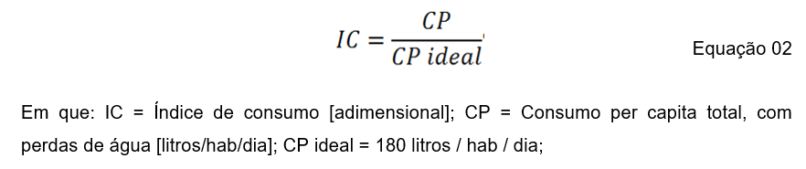
MÉTODO
Por fim, foi proposto um indicador adimensional comparativo, denominado IC – índice de consumo, que é o quociente entre o per capita total que considera as perdas de água, dividido pelo per capita previsto por SAAE (2012) no PDSA – Plano Diretor de Saneamento Ambiental, conforme exposto pela Equação 02.

Slide 12
MÉTODO
Quanto mais próximo de 1,00 for o valor de IC, mais próximo do consumo per capita previsto pelo PDSA (180 litros/hab/dia) está o consumo real.

Slide 13
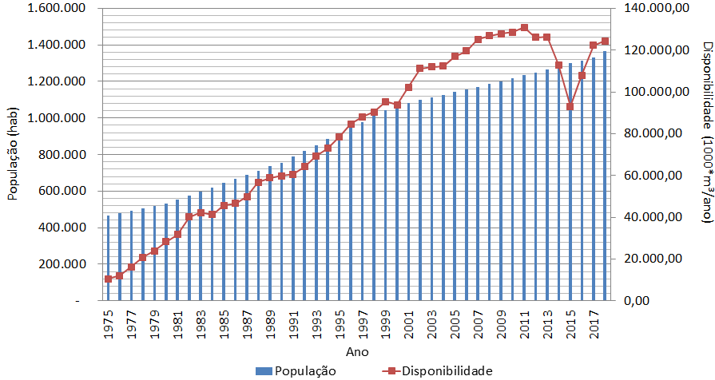
RESULTADO
Gráfico 01 - população X disponibilidade X ano

Slide 14
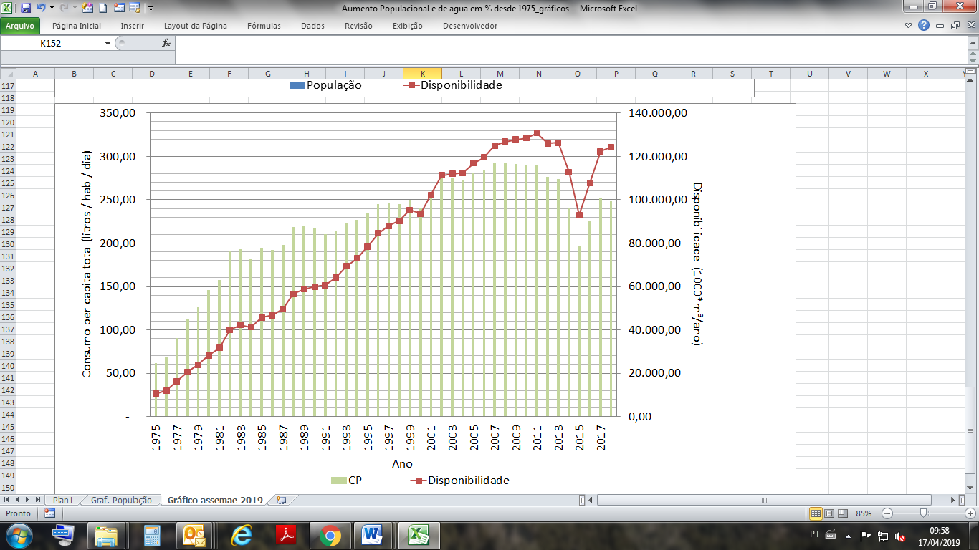
RESULTADO
Gráfico 02 – consumo per capita total X disponibilidade X ano

Slide 15
DISCUSSÃO
Enquanto a população cresceu a uma taxa média anual de 2,53% ao ano, o consumo per capita total cresceu a uma taxa média anual de 3,67%;
Enquanto que o fornecimento teve um incremento médio anual da ordem de 6,31%;

Slide 16
DISCUSSÃO
Por meio dos Gráficos 1 e 2 foi possível destacar alguns pontos para análise:
  2000 a 2011 – período em que o índice IC aumentou e o consumo per capita total atingiu cerca de 292,94 l/hab/dia no ano de 2008, ano no qual as ações do programa de perdas do SAAE começaram a ser implantadas, conforme exposto por COSTA & TAMAI (2007);

Slide 17
DISCUSSÃO
  2000 a 2011 – Foi o período em que a maior parte das ações de combate e controle de perdas foram implantadas:
    Setorização do sistema de abastecimento em 92 (noventa e dois) distritos de medição e controle;
    Aquisição e implantação de macromedidores;
    Aquisição e implantação de equipamentos de telemetria/telecomando;
    Aquisição e implantação de inversores de frequência nas estações de bombeamento;
    Aquisição e implantação de válvulas redutoras de pressão - VRPs;
    Calibrar periodicamente e manter as manutenções preventivas dos macromedidores;

Slide 18
DISCUSSÃO
    Manutenção das calibrações preventivas e emergenciais nas VRPs;
    Implantação da pesquisa de vazamentos preventiva através da análise da vazão mínima noturna;
    Implantar e acompanhar os indicadores de perdas no SACP - Sistema de Apoio ao Controle de Perdas inserido no SIG;
    Consolidar e disponibilizar as informações dos cadastros técnicos de redes e do cadastro comercial para a realização de simulações no ambiente SIG;
    Apresentar as demandas do plano de redução de perdas físicas no SIG;
    Estruturação de metodologia de acompanhamento e análise crítica dos indicadores de perdas;
    Troca de ramais ou redes com base nos resultados observados na pesquisa de vazamentos preventiva;
    Implantação de macromedidores em núcleos habitacionais;

Slide 19
DISCUSSÃO
    Adequar o funcionamento das estações elevatórias para reduzir as cargas de pressão durante os períodos em que a demanda era reduzida;
    Controle de pressões no sistema de abastecimento;
    Estruturar o CCO - Centro de Controle Operacional para o controle e gestão das pressões no sistema de abastecimento;
    Revisão e relocação dos centros operacionais para equalizar as demandas de serviços e reduzir o tempo de atendimento para reparo de vazamentos;
    Montar uma estrutura no departamento para apoio/análise gerencial das perdas no sistema de abastecimento de Guarulhos e apoio na especificação de equipamentos, materiais, serviços e treinamentos necessários à manutenção dos resultados alcançados.

Slide 20
DISCUSSÃO
  2012 a 2013 – período em que o volume disponibilizado e o consumo per capita total apresentaram redução;
  2014 a 2015 – período da crise hídrica, situação em que o consumo per capita total foi compatível com os registros de 1984 e o volume disponibilizado compatível com os registros de 2000. Comprometimento com o programa de combate e controle de perdas implantado entre 2000 e 2011;

Slide 21
DISCUSSÃO
2016 a 2018 – período pós-crise hídrica no qual as boas práticas de combate e controle de perdas aplicadas durante a crise hídrica foram mantidas e resultaram em um consumo per capita total cada vez menor mesmo com o aumento do macromedido.

Slide 22
CONCLUSÃO
Embora as ações de combate e controle de perdas tenham se iniciado em 2002 com a criação do Comitê Interno de Controle e Redução de Perdas (CIRP), conforme informado por COSTA & TAMAI (2007), os resultados de todo o trabalho implantado apenas puderam ser apurados em 2012/2013 e especialmente no período pós-crise hídrica, no caso 2016, 2017 e 2018;

Slide 23
CONCLUSÃO
Durante o período de 70 a 90 a disponibilidade de água para o município de Guarulhos era muito baixa, existindo no município bairros que ficavam sem abastecimento por cerca de 7 dias.
Entretanto, a partir da década de 90, pode-se observar que o consumo per capita total aproximou-se muito do volume tido como ideal no PDSA que era de 180 litros por habitante dia.

Slide 24
CONCLUSÃO
Porém, apesar do consumo per capita total chegar próximo à demanda mensal de 180 litros por habitante dia no mês, o sistema de abastecimento apresentava índices de perdas de água da ordem de 50%, conforme informado por COSTA & TAMAI (2007);
A análise do indicador IC é meramente volumétrica, sem abordar outras variáveis, todavia, foi utilizada neste estudo comparativo para permitir uma análise os períodos anteriores a prática de construção do balanço hídrico, a qual foi iniciada em 2008.

Slide 25
CONCLUSÃO
Portanto, o aumento do macromedido não deve ser acompanhado do aumento do consumo per capita, pois, ao suprir as demandas de água da população, conforme previsto pelo plano diretor de saneamento ambiental, todo aumento de macromedido deve ser justificado unicamente pelo aumento populacional e o índice IC o mais próximo possível de 1,00.

Slide 26
RECOMENDAÇÃO
Observar apenas o índice IC, não irá refletir a realidade do controle de perdas pois há a necessidade de acompanhamento desta informação integrada com as variáveis do balanço hídrico.

Slide 27
REFERÊNCIAS
BRASIL. (2014). Redução de perdas em sistemas de abastecimento de água. Ministério da Saúde. Fundação Nacional de Saúde. / Ministério da Saúde, Fundação Nacional de Saúde. 2. ed. – Brasília : Funasa, 172 p.
COSTA S. S, TAMAI M. T. (2007). Plano de reação de perdas físicas no sistema de abastecimento de água de Guarulhos. In: XI EXPOSIÇÃO DE EXPERIÊNCIAS MUNICIPAIS EM SANEAMENTO, Guarulhos – SP. 37ª Assembléia Nacional da ASSEMAE. 2007.
IBGE – INSTITUTO BRASILEIRO DE GEOGRAFIA E ESTATÍSTICA, 2018. Portal Cidades. Rio de Janeiro: IBGE. IBGE – Instituto Brasileiro de Geografia e Estatística, 2018. Disponível em https://cidades.ibge.gov.br/brasil/sp/guarulhos/panorama. Acessado em dezembro/2018.
SAAE GUARULHOS (2012). PDSA – Plano Diretor de Saneamento Municipal. Serviço Autônomo de Água e esgoto de Guarulhos.
KUSTERKO S.; ENSSLIN, S R; ENSSLIN, L; CHAVES, L. C. (2018). Gestão de perdas em sistemas de abastecimento de água: uma abordagem construtivista. Engenharia Sanitária e Ambiental, v.23, n.3, maio/jun 2018, pag. 615-626

Slide 28

OBRIGADO!
Contatos:
Luiz Eduardo Mendes luizmendes@saaeguarulhos.sp.gov.br
Thiago Garcia da Silva Santim thiagosantim@saaeguarulhos.sp.gov.br
Agradecimentos:

